Slide 1
МКДОУ «Детский сад №3 п. Теплое»
Художественно-эстетическое развитие
Рисование
«Нарисуй весну»
(средняя группа)
Подготовили:
воспитатели
средней группы №2
Евстратова О. С.
Михайлова А. Н.

Slide 2
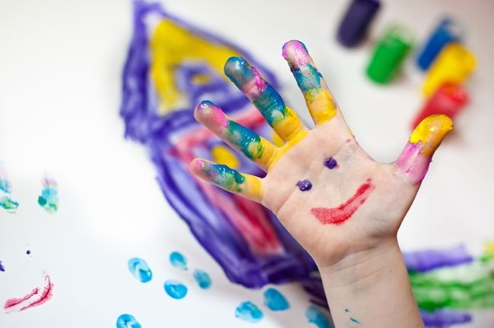
Цель:
Формирование изобразительных навыков, развитие творческих способностей, фантазии, воображения

Slide 3
Задачи занятия:
Упражнять в умении рисовать дерево, листья, используя метод «примакивания».
Закреплять навыки и приемы работы с кистью (правильно держать, набирать краску)
Прививать аккуратность при рисовании
Развивать чувство цвета, ритма, умение ориентироваться в пространстве – на листе бумаги, владение кистью

Slide 4
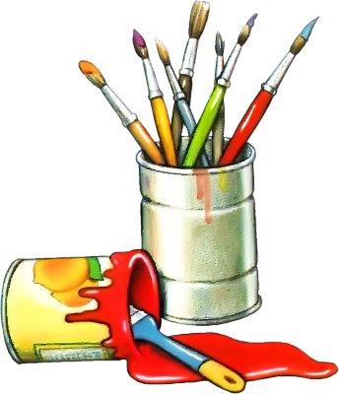
Материал:
Альбомный лист
Краски, гуашь
Кисти
Баночка с водой
Образцы рисунков

Slide 5
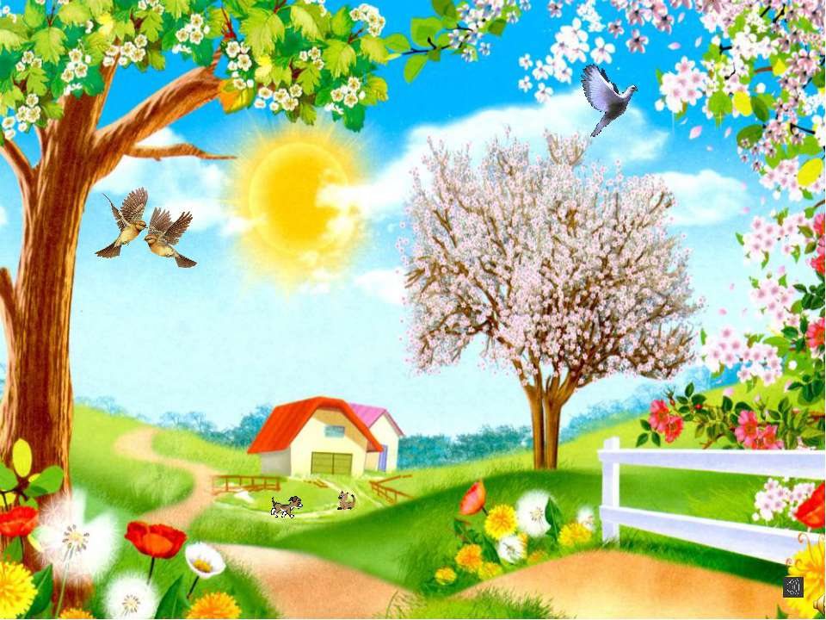
Рассмотрим картинку весны

Slide 6
Что нужно нарисовать, чтобы получилось дерево? (ствол, ветки, листья)
Какой ствол вверху, внизу? (вверху – тонкий, внизу – толстый)
Какой кисточкой нужно рисовать ствол и ветки? (толстой, тонкой)
Каким цветом нужно нарисовать листья? (зеленым)
Что еще можно нарисовать, чтобы показать, что наступила весна? (солнце, трава, цветы)

Slide 7
Перед тем, как приступить к рисованию
Напомните ребенку про осанку.
Напомните ребенку и покажите, как правильно держать кисть.
Предложите выполнить различные движения кистью в воздухе (вверх, вниз, вправо, влево, круговые).
Предложите нарисовать рисунок пальцем на бумаге.

Slide 8
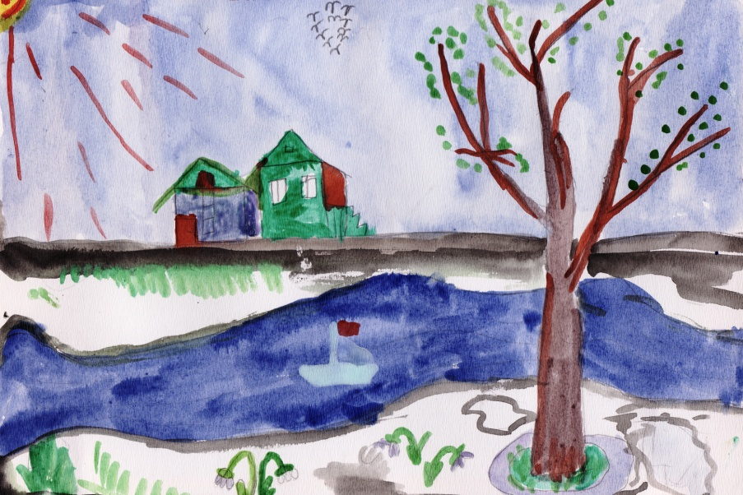
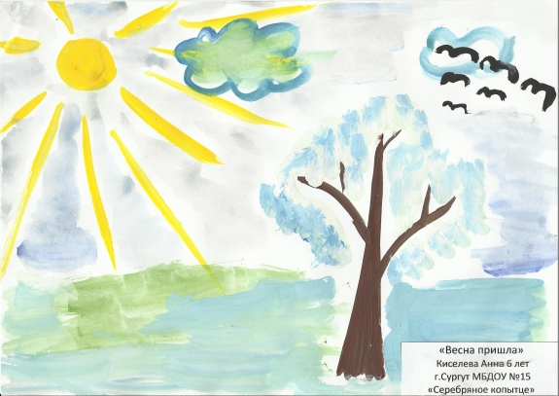
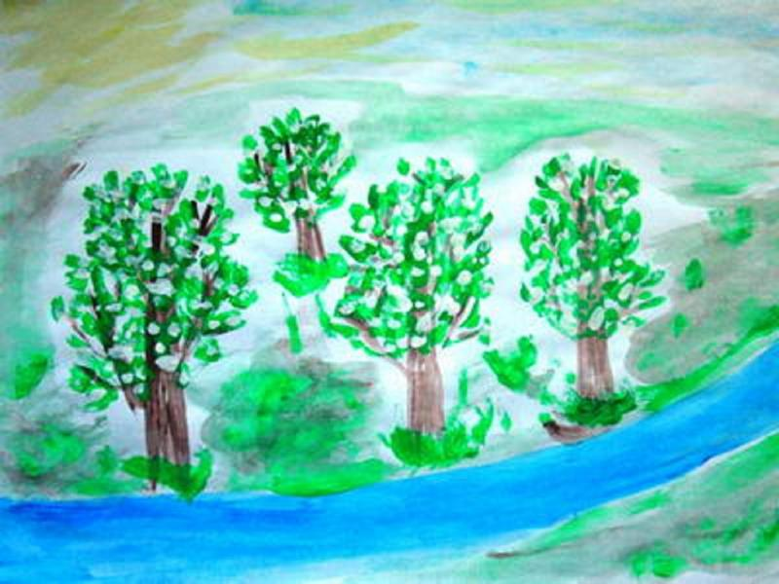
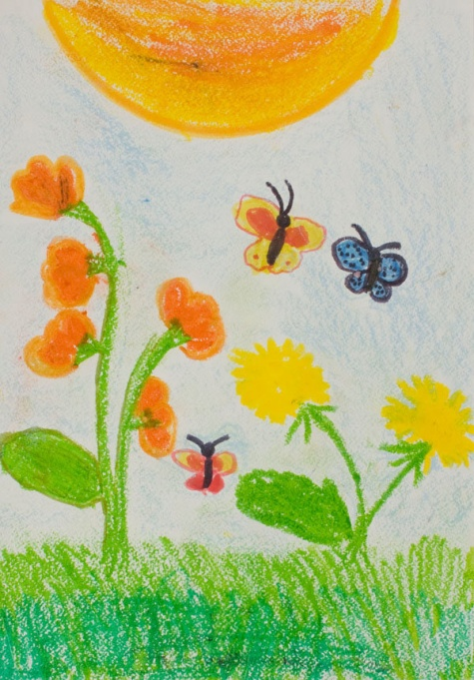

Slide 9
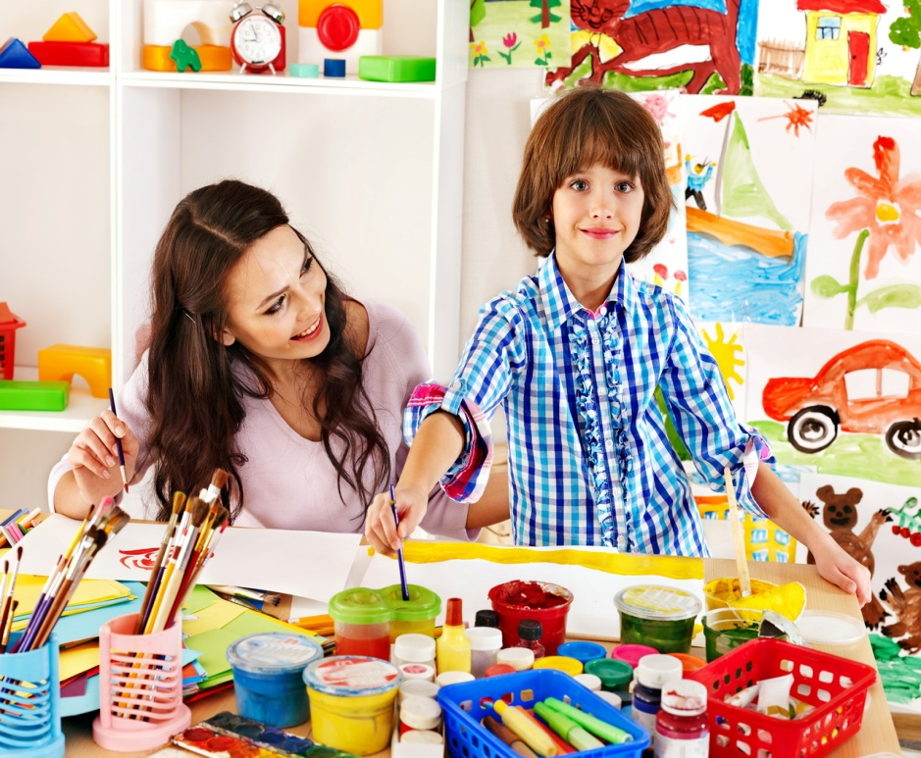
Оцените рисунок ребенка, полюбуйтесь рисунком вместе, отметьте как старался.
Предложите рассказ о том, что изображено на рисунке.
Что понравилось больше всего?
Что было сложнее всего?

